Slide 1



信号与系统
第五章 连续时间系统的复频域分析

Slide 2
傅里叶变换对系统分析是有用的，对信号的分析和处理更为有用。
在系统分析中的最大优点是将时域中的微分方程转化成频域的代数方程从而简化了运算。
在信号分析和处理中，其最大的优点在于能解出信号能量在多个频率上的分量

Slide 3
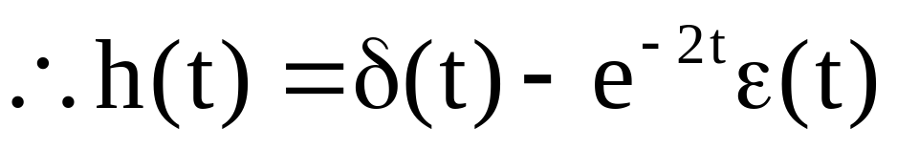

Slide 4


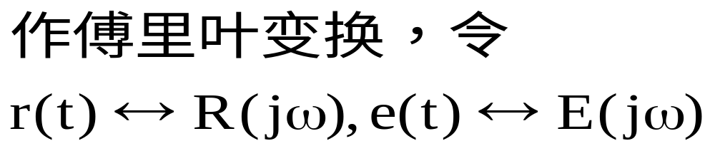

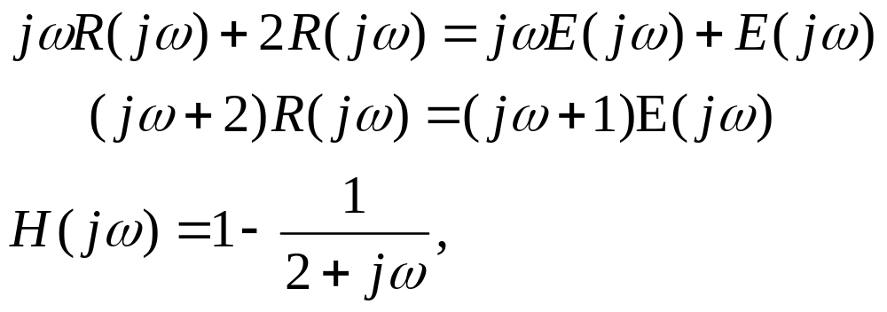
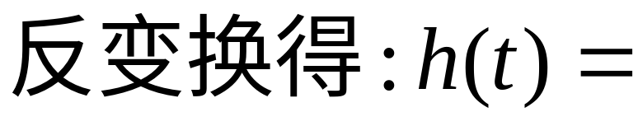
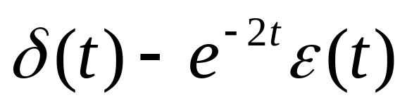

Slide 5
5.1 引言
傅里叶变换法的不足：
它一般只能处理符合狄利赫利条件的信号。
傅里叶反变换是复变函数的广义积分，难以计算。
有些信号的傅里叶变化不存在
本章引入的拉普拉斯变换分析法:
一方面可从数学中积分变换的观点直接定义；
另一方面从信号分析观点可看成是傅里叶变换在复频域中的推广,具有更为明确的物理意义；

Slide 6
因而拉普拉斯变换分析法常称为复频域分析法。
拉普拉斯变换分析法和傅里叶变换分析法都是建立在线性非时变系统的齐次性可迭加性基础上的。只是信号分解的基本单元函数不同。
傅里叶变换分解的基本单元信号为：
拉普拉斯变换分解的基本单元信号为：
由此可见，拉普拉斯变换分析法和傅里叶变换分析法有许多类似之处，事实上，傅里叶变换可视为拉普拉斯变换在σ=0时的一种特殊情况。

Slide 7
拉普拉斯变换分析法是一个重要而有效的方法。
（1）运算简捷，且对系统微分方程进行变换时，能够自动记入初始条件。
（2）基于拉普拉斯变换的复频域转移函数的零、极点分析是系统综合所依赖的基础之一。

Slide 8
本章内容概要
引言
拉普拉斯变换
拉普拉斯变换的收敛区
常用函数的拉普拉斯变换
拉普拉斯反变换
拉普拉斯的基本性质
线性系统的拉普拉斯变换分析法

Slide 9
学习本章要求掌握：
（1）拉普拉斯变换的数学定义和物理意义
（2）拉普拉斯变换的性质及计算方法
（3）连续时间系统的复频域分析法
（4）系统函数的定义

Slide 10

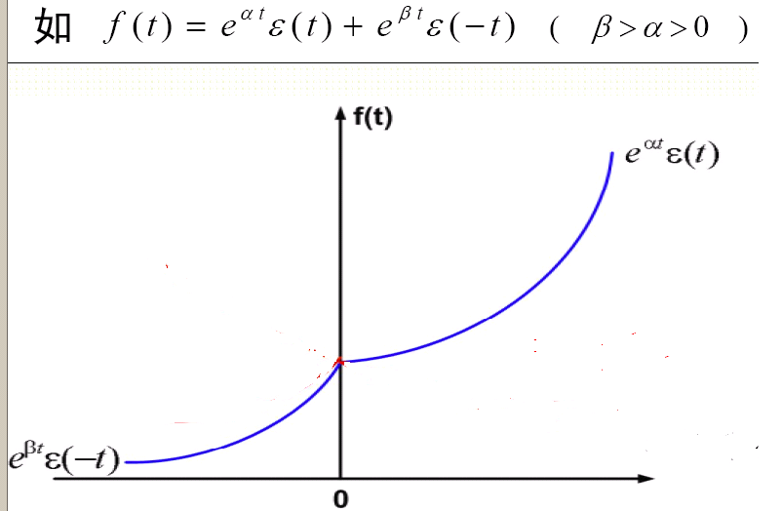
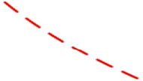




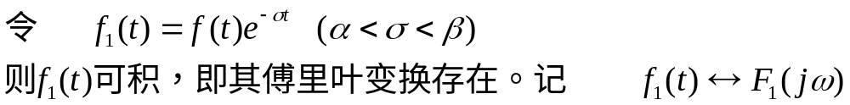
5.2 拉普拉斯变换定义

Slide 11
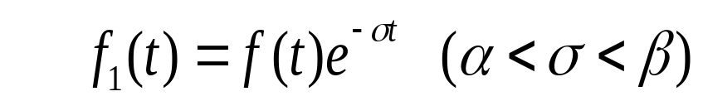
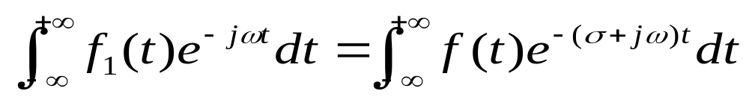

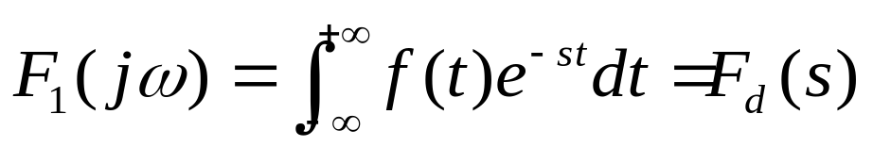

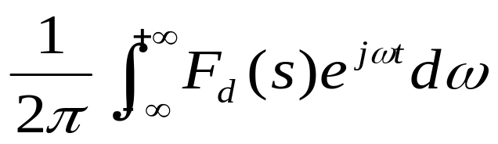
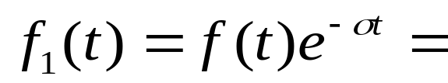
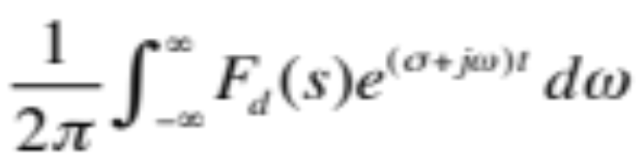

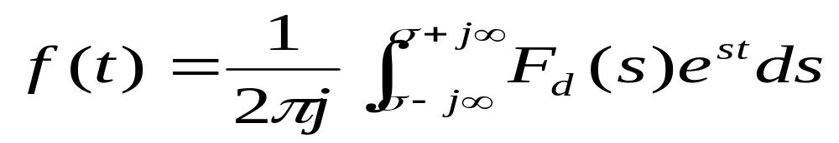
5.2 拉普拉斯变换定义

Slide 12
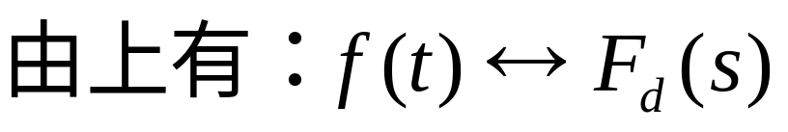
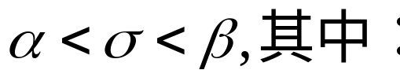
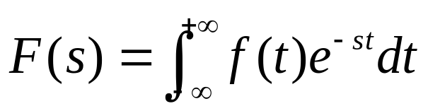

称为双边拉普拉斯变换或象函数
称为双边拉普拉斯变换的收敛域（ROC）
称为双边拉普拉斯反变换或原函数
注意，s要在收敛域（ROC）中

Slide 13
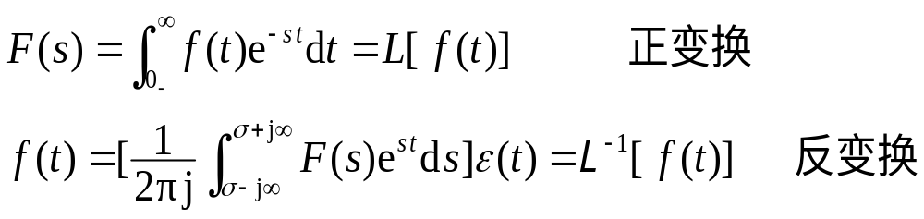
单边拉普拉斯变换：
F(s)称为f(t)的拉普拉斯变换；
f(t)称为F(s)的原函数。

Slide 14
§5.2 拉普拉斯变换
物理意义:
双、单边L.T都可看作是F.T在复频域中的推广。
从数学形式上看，L.T为将F.T中的jω换成s的结果。
从物理概念上讲，F.T将函数分解为许多形如e^{jωt}或cos(ωt)的单元函数之和。每一对正负ω分量构成一等幅正弦振荡，振幅 为无穷小量。
L.T将函数分解为形如e^{st}或e^{σt} cos(ωt)指数分量之和，每一对正负ω的指数分量构成一个变幅的正弦振荡，振幅 也为无穷小量。s称为复频率，F(s)称为复频谱。

Slide 15
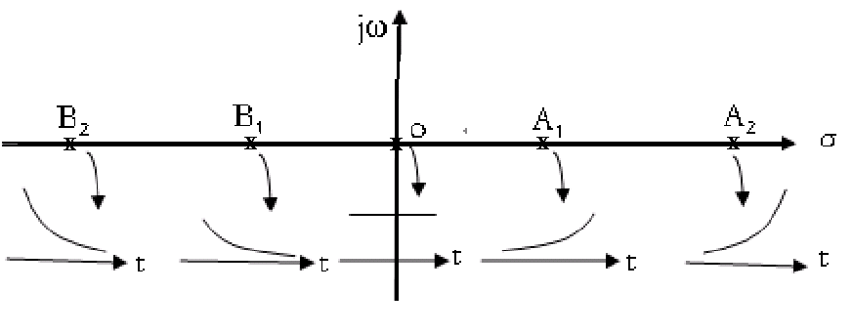
§5.2 拉普拉斯变换
F.T中ω构成角频率轴，L.T中s构成复频平面。s上的一点对应的f(t)分量如图示：
1）实轴上频率点（ω=0，e^{st}=e^{σt}）：
对应一随时间按指数规律变化的指数函数。σ>0，为单调增长指数；σ <0为单调衰减指数。|σ|越大，增长/衰减速率越大；

Slide 16
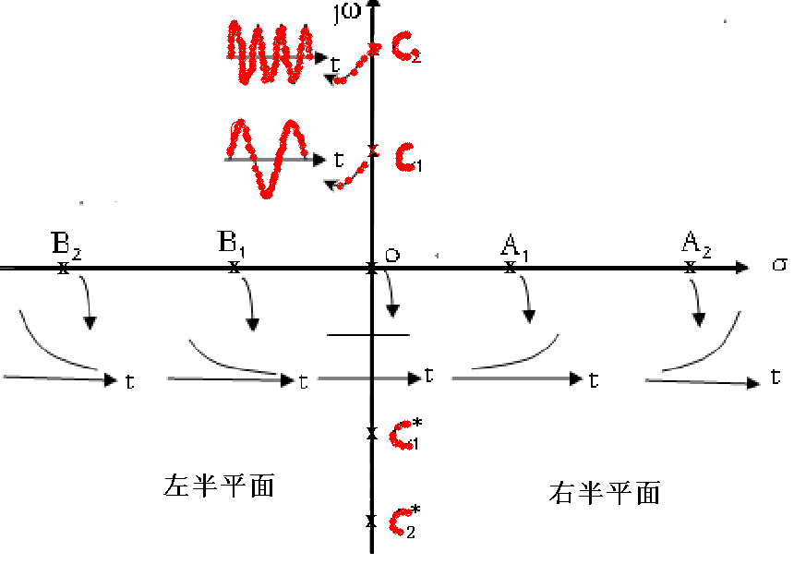

2）虚轴上频率点（σ=0，e^{st}=e^{jωt}）：两个正负ω值对应一等幅正弦振荡cosωt。s离σ轴越远，即|ω|越大，则振荡频率越高；

Slide 17
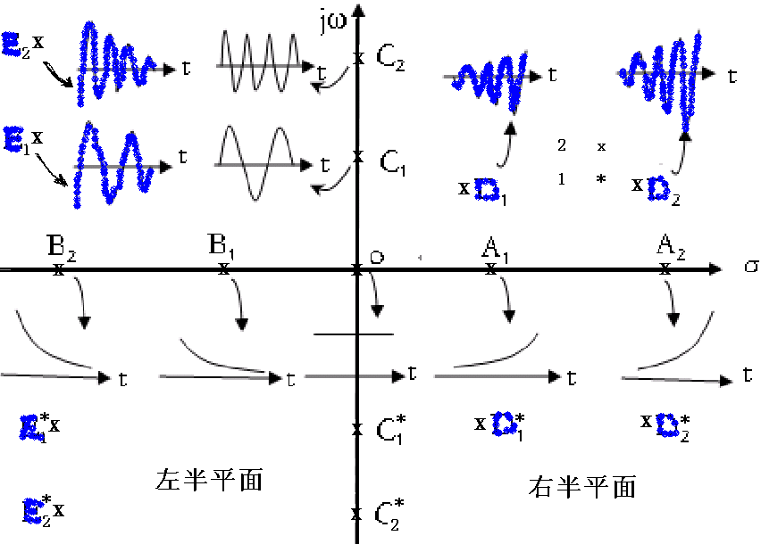
§5.2 拉普拉斯变换
3）复平面上点
（s=σ+jω，e^{st}=e^{σt+jωt}）：
由上可以看出，复平面S上的每一对共轭对称点或实轴上的每一点都唯一地对应于一个确定的时间函数。
σ>0，s落在右半平面上：对应一增幅正弦振荡，s 离σ越远，振荡频率越高；离jω轴越远，幅值增长速率越大 ；
σ<0，s落在左半平面上 ：两正负ω的e^{st}对应一减幅正弦振荡。s点离实轴越远振荡频率越大，离虚轴越远幅值减少越快。 即在左半平面e^{st}收敛，在右半平面e^{st}发散。

Slide 18
§5.2 拉普拉斯变换
前面说过，L.T为F.T的复频域推广。反过来说F.T为L.T在s=jω，即σ=0时的特殊情况。
求F.T反变换时，广义积分只能沿着虚轴求取，而L.T的则可在收敛区内沿任何路径求取。通过σ取定值，则积分沿与jω平行且相距σ的直线进行。用复变函数的留数定理得知，ILT的求取比IFT的求取要简单容易的多。
育）
育）

Slide 19
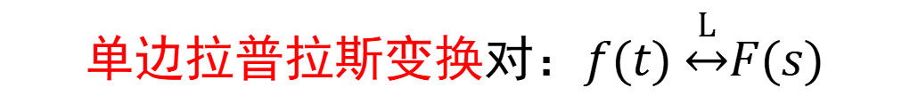
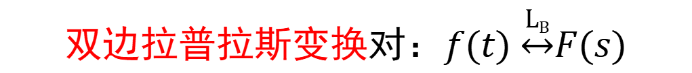
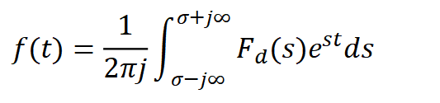
回顾 拉普拉斯变换的定义
1）$双边$LT的定义：$对于无始信号，f\left(t\right)=f\left(t\right)，−∞<$t<+$∞$
称为双边拉普拉斯变换或象函数
$$f(t)=\frac{1}{2πj}\int_{σ−j∞}^{σ+j∞}{F_{d}(s)e^{st}ds}$$
称为双边拉普拉斯反变换或原函数
$$双边拉普拉斯变换对：f(t) \underset{↔}{LB}F(s)$$
2）$单边$LT的定义：$对于有始信号，f(t)=f(t)ε(t)，0<$t<+$∞$
$$单边拉普拉斯变换对：f(t) \underset{↔}{L}F(s)$$

Slide 20
回顾--平面点与信号的对应关系
1）实轴上频率点
σ>0，为单调增长指数；
σ <0为单调衰减指数。
|σ|越大，增/衰速率越大；
2）虚轴上频率点
对应一等幅正弦振荡cosωt。
s离σ轴越远，即|ω|越大，则振荡频率越高。
3）复平面上点
s落在右半平面上：对应一增幅正弦振荡;s落在左半平面上 ：对应一减幅正弦振荡。
即在左半平面e^{st}收敛，在右半平面e^{st}发散。

Slide 21
§5.3 拉普拉斯变换的收敛域
由上面的讨论可知，连续时间信号f(t)的拉普拉斯变换（以下简称拉氏变换）式F(s)是否存在，取决于f(t)乘以衰减因子
以后是否绝对可积，即：
因此，在s平面上，使 绝对可积的区域称为L.T的绝对收敛域简称收敛域。或称为L.T存在的充分条件。

Slide 22
§5.3 拉普拉斯变换的收敛域
一、单边拉普拉斯变换的收敛域
从 可以看出，要使单边拉普拉斯变换存在，通常要求f(t)是指数阶函数且具有分段连续的性质。也就是，存在一个常数σ₀，使得 在σ>σ₀范围内，对于所有大于定值T的时间t有界，且当t趋于∞时，其极限值为0。即：

Slide 23
§5.3 拉普拉斯变换的收敛域
根据σ₀的值可以将s平面分为两个区域。
通过σ₀的垂直线是收敛区的边界，称为收敛边界或收敛轴，σ₀称为收敛坐标；
s平面上收敛轴之右的部分即为收敛区。

Slide 24
§5.3 拉普拉斯变换的收敛域
简单函数的收敛区
整个S平面
单个脉冲信号：
单位阶跃信号ε(t)：

Slide 25
§5.3 拉普拉斯变换的收敛域
右单边指数衰减信号与其收敛域

Slide 26
§5.3 拉普拉斯变换的收敛域
左单边指数增长信号与其收敛域

Slide 27
§5.3 拉普拉斯变换的收敛域
双边指数信号与其收敛域

Slide 28
称为收敛因子
-2
0
σ >-2
σ >-2
所以：σ >-2

Slide 29
5.4 常用函数的拉普拉斯变换
1、指数类函数
1)单边指数函数

Slide 30
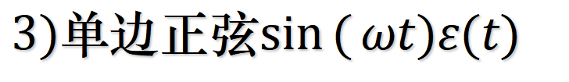

5.4 常用函数的拉普拉斯变换
$$2)单位阶跃函数ε(t)$$
推广可得：
$$3)单边正弦\sin{(}ωt)ε(t)$$

Slide 31

5.4 常用函数的拉普拉斯变换
$$4)单边余弦\text{cos}(ωt)ε(t)$$

Slide 32

5.4 常用函数的拉普拉斯变换
$$5)单边衰减正弦e^{−at}\sin{(}ωt)ε(t)$$

Slide 33
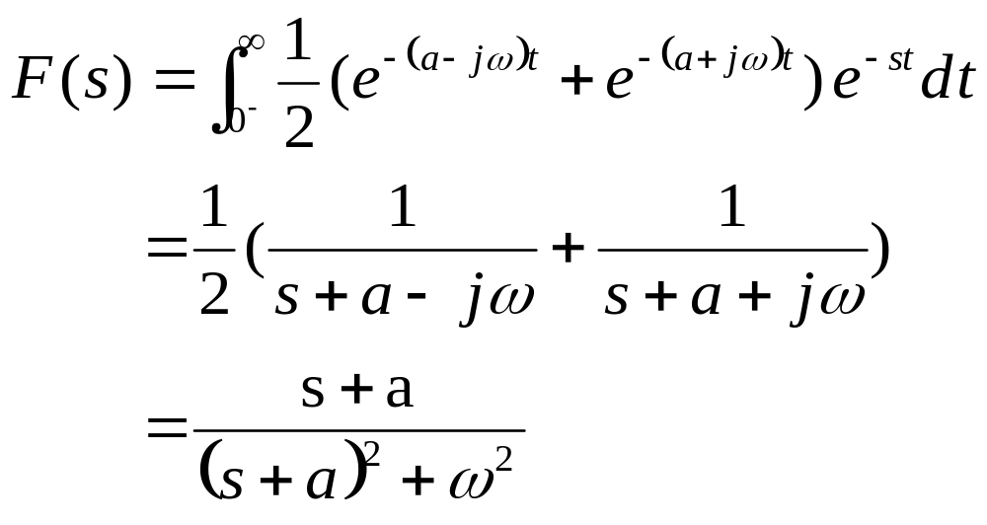
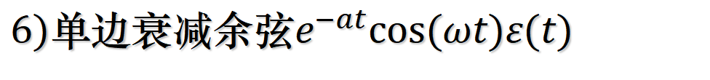
5.4 常用函数的拉普拉斯变换
$$6)单边衰减余弦e^{−at}\text{cos}(ωt)ε(t)$$

Slide 34
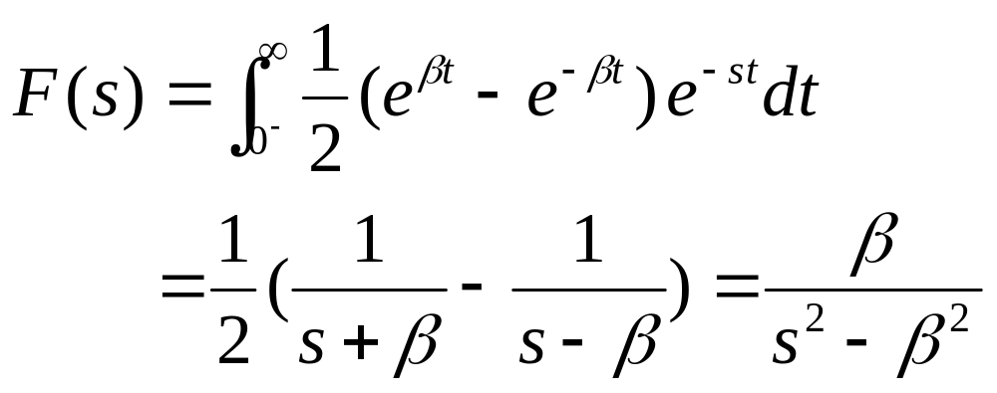
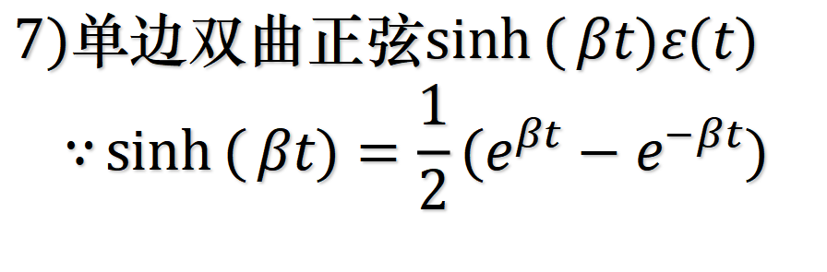
5.4 常用函数的拉普拉斯变换
$$7)单边双曲正弦\sinh{(}βt)ε(t) \\ ∵\sinh{(}βt)=\frac{1}{2}(e^{βt}−e^{−βt})$$

Slide 35
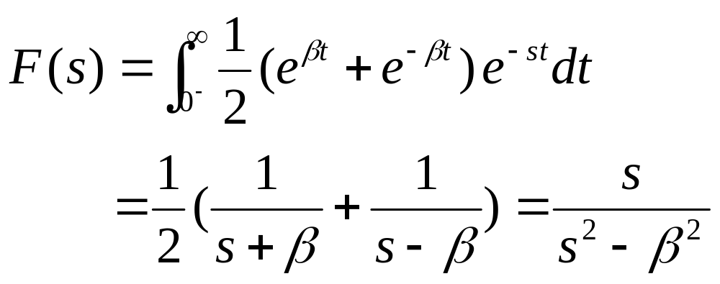
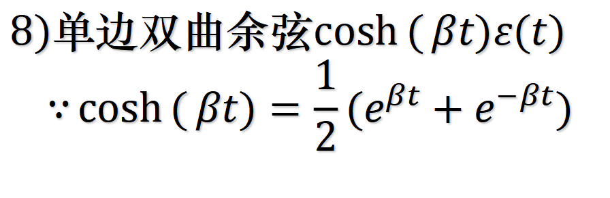
5.4 常用函数的拉普拉斯变换
$$8)单边双曲余弦\cosh{(}βt)ε(t) \\ ∵\cosh{(}βt)=\frac{1}{2}(e^{βt}+e^{−βt})$$

Slide 36
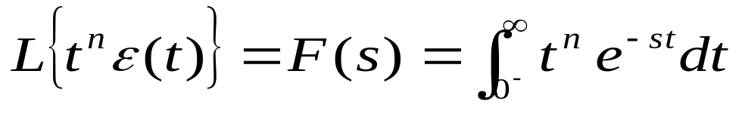
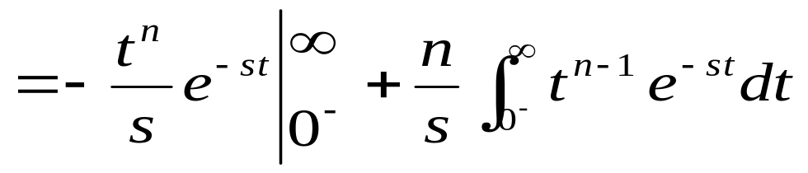
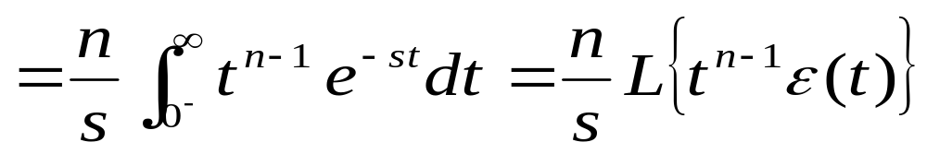
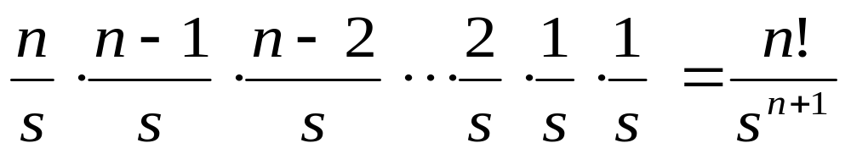

5.4 常用函数的拉普拉斯变换
$$2、t的正整数幂函数t^{n}ε(t)(n为正整数)$$

Slide 37
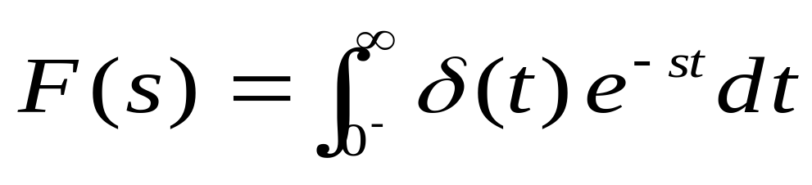
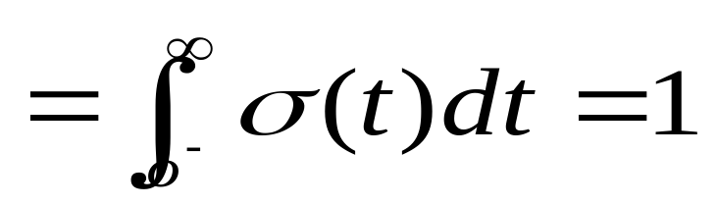
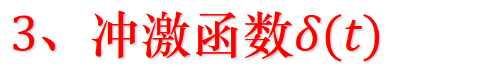
5.4 常用函数的拉普拉斯变换
$$3、冲激函数δ(t)$$

Slide 38


回顾1 拉普拉斯变换的收敛域
1）收敛域的定义
$$\lim_{t→∞}{f}(t)e^{−σt}=0,σ>σ_{0}$$
σ₀称为收敛坐标，通过σ₀的垂直线是收敛区的边界，称为收敛边界或收敛轴；
s平面上收敛轴之右的部分即为收敛区。
2）不同信号的收敛域
右边信号的收敛域：$σ>σ_{0}$的右半平面
左边信号的收敛域：$σ<σ_{0}$的左半平面
双边信号的收敛域：$σ_{1}<σ<σ_{2}$的条带区域

Slide 39
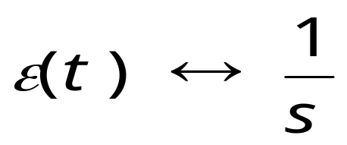
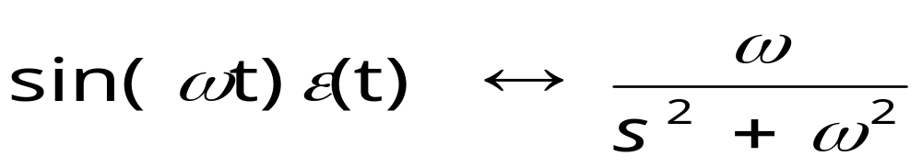
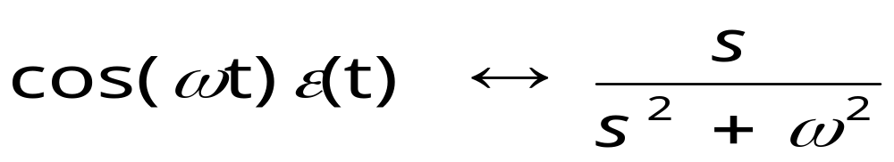
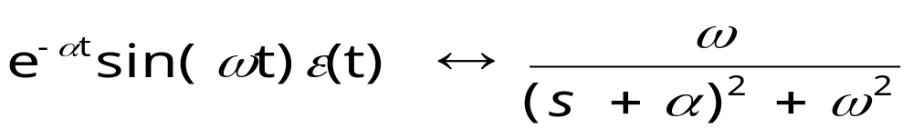

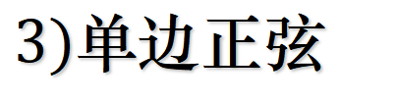

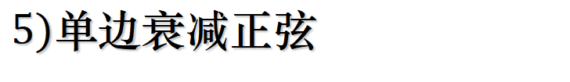
回顾2 常见信号的拉普拉斯变换
1、指数类函数
1)单边指数函数
$$2)单位阶跃函数ε(t)$$
$$3)单边正弦$$
$$4)单边余弦$$
$$5)单边衰减正弦$$

Slide 40
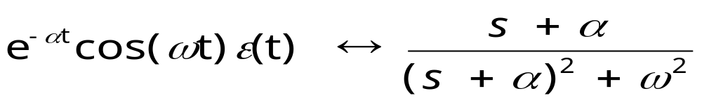
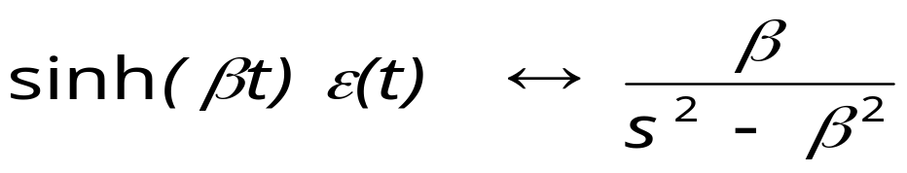
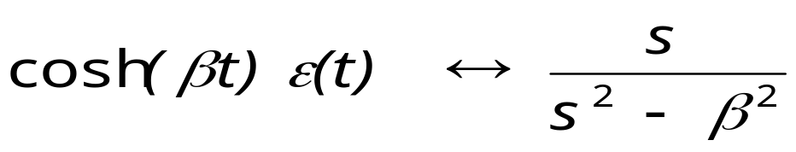

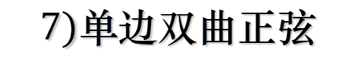

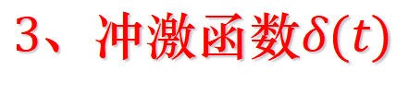


回顾3 常见信号的拉普拉斯变换
1、指数类函数
$$6)单边衰减余弦$$
$$7)单边双曲正弦$$
$$8)单边双曲余弦$$
$$2、t的正整数幂函数t^{n}ε(t)(n为正整数)$$
$$t^{n}ε\left(t\right) \frac{n!}{s^{n+1}}$$
$$3、冲激函数δ(t)$$
$$δ\left(t\right) 1$$

Slide 41
§5.5 拉普拉斯反变换
在使用Laplace变换分析系统时，最后为求得系统的时域响应，必须求拉普拉斯反变换。即求原函数。
原函数的基本求法：
  1、查表并利用拉普拉斯变换的性质
  2、部分分式展开法
  3、留数法

Slide 42

§5.5 拉普拉斯反变换
部分分式展开式法（海维塞展开法）
F(s)通常为s的有理分式，一般形式为：
总的思路：
有理假分式⇒有理真分式⇒最简分式之和⇒f(t)
部分分式展开的方法同传输算子展开法，将p→s
按D(s) = 0的根(称为F(s)的极点)有无重根等分别讨论如下：

Slide 43







1）．当m<n， D(s)=0的根无重根情况 (可为实根、虚根或复根),有理分式真分式F(s)可展开如下的部分分式：

Slide 44






§5.5 拉普拉斯反变换

Slide 45


§5.5 拉普拉斯反变换

Slide 46






Slide 47

§5.5 拉普拉斯反变换

Slide 48









§5.5 拉普拉斯反变换

Slide 49









Slide 50












补充例题
解：
利用因式分解，有
部分分式展开
求待定系数 D'(s)=3s²+12s+11

Slide 51


§5.5 拉普拉斯反变换

Slide 52











§5.5 拉普拉斯反变换

Slide 53



§5.5 拉普拉斯反变换

Slide 54








Slide 55





Slide 56


围线积分法（留数法)
拉氏反变换是一个复变函数的线积分
当F(s)为真分式时，由复变函数中的约当辅助定理知：此积分可转化为求F(s)全部极点S_{k}的留数Res[S_{k}]的代数和。
1).若S_{k}为D(s)=0的单根[即F(s)的单极点，一阶极点]，则：

Slide 57

2). 若S_{k}为D(s)=0的p 阶重根[即F(s)的p阶极点]，则：
当F(s)为假分式时长除法分解为多项式与有理真分式之和，多项式决定冲激函数及其导数项，再对真分式求留数决定其它项。留数法在含重根时，计算比部分分式法略为简单些。

Slide 58












Slide 59











Slide 60












Slide 61
回顾1 拉普拉斯反变换
  1）查表并利用拉普拉斯变换的性质
  2）部分分式展开法
  3）留数法
  1) 部分分式展开法总体思路
有理假分式⇒有理真分式⇒最简分式之和⇒f(t)
部分分式展开的方法同传输算子展开法，将p→s
按D(s) = 0的根(称为F(s)的极点)有无重根等分别讨论如下：

Slide 62




回顾2 拉普拉斯反变换---部分分式分解
$$\text{F}（s）=\left[d_{\text{m}\text{−}\text{n}}s^{m−n}+......d_{1}s+d_{0}\right]+F1\left(s\right) 真分式1$$
$$=\left[\frac{k_{11}}{s−s_{1}}+\frac{k_{12}}{(s−s_{1})^{2}}+...+\frac{k_{1l_{1}}}{(s−s_{1})^{l_{1}}}\right]\begin{matrix} & \end{matrix} +\left[\frac{k_{21}}{s−s_{2}}+\frac{k_{22}}{(s−s_{2})^{2}}+...+\frac{k_{2l_{2}}}{(s−s_{2})^{l_{2}}}\right] \\ \begin{matrix} & \end{matrix}+⋅⋅⋅+\left[\frac{k_{q1}}{s−s_{q}}+\frac{k_{q2}}{(s−s_{q})^{2}}+...+\frac{k_{ql_{q}}}{(s−s_{q})^{l_{q}}}\right]$$
$$f1(t)=\sum_{i=1}^{q}{\sum_{j=1}^{l_{i}}{k_{ij}}t^{\text{j}\text{−}\text{1}}e^{s_{i}t}}ε(t),k_{ij}为部分分式分解系数$$

Slide 63


回顾3 拉普拉斯反变换---部分分式分解
分解系数的求解
总结：
$$(1)n>m时，f(t)=\sum_{i=1}^{n}{k_{i}e^{s_{i}t}}ε(t) \\ (2)n=m时，f(t)=\sum_{i=1}^{n}{k_{i}e^{s_{i}t}}ε(t)+b_{m}δ(t) \\ (3)n<m时， f(t)=d_{m−n}δ^{(m−n)}(t)+d_{m−n+1}δ^{(m−n+1)}(t)+⋅⋅⋅+d_{1}δ^{′}(t)+d_{0}{δ}(t) \\ +\sum_{i=1}^{n}{k_{i}e^{s_{i}t}}ε(t)(其中d_{j}、k_{j}均为分解系数) \\ 其中当有重根时，\sum_{i=1}^{n}{k_{i}e^{s_{i}t}}ε(t)变为f1(t)=\sum_{i=1}^{q}{\sum_{j=1}^{l_{i}}{k_{ij}}t^{\text{j}\text{−}\text{1}}e^{s_{i}t}}ε(t)$$

Slide 64

回顾4 拉普拉斯反变换---部分分式分解

Slide 65

回顾5 拉普拉斯反变换----留数法（围线积分法）
$$f(t)=\frac{1}{2π j}\int_{ σ−j∞}^{ σ+j∞}{F(s)e^{s t}d s} , t>0$$
=∑Res[F(s)e^{st}]_{s=si}
1).若S_{k}为D(s)=0的单根[即F(s)的单极点，一阶极点]，则：
2). 若S_{k}为D(s)=0的p 阶重根[即F(s)的p阶极点]，则：

Slide 66










§5.6 拉普拉斯变换的基本性质
1、线性性质：若
则
其中：C₁,C₂为任意常数
例：

Slide 67





2、尺度变换性：
若f(t) ↔ F(s)，则
3、时移性：

Slide 68











Slide 69









例2: 求图示信号的拉氏变换。

Slide 70











例3: 求周期矩形脉冲信号的拉氏变换。
【解】一个周期的信号为：

Slide 71







补充例题
$$先求f1(t)=\frac{s}{（s+1）^{2}+100}=\frac{k1}{（s−(−1+j10))}+\frac{k2}{（s−(−1−j10))}的原函数$$
$${ 解得特征根为： s}_{1}=−1+j10 ，s_{2}=−1−j10,{ D}^{′}(s)=2s+2$$
$$k_{1}={\left.\frac{s}{2s+2}\right|}_{s=−1+j10}=\frac{（−1+j10）}{j20}$$
$$k_{2}={\left.\frac{s}{2s+2}\right|}_{s=−1−j10}=\frac{（−1\text{−}\text{j}10）}{\text{−}\text{j}20}$$
时移性质

Slide 72









补充例题
$$先求\frac{s}{（s+1）^{2}+100}的原函数，解得\begin{matrix} & \end{matrix} ：$$
$$\frac{s}{(s+1)^{2}+100}=\frac{s+1}{(s+1)^{2}+10^{2}}−\frac{1}{10}\frac{10}{(s+1)^{2}+10^{2}}$$
$$a=1,ω=10$$
时移性质

Slide 73







练习：
抽样信号的拉氏变换

Slide 74








4、频移性：
若f(t) ↔ F(s)，则
证明：
解：

Slide 75





5、时域微分性：
若f(t) ↔ F(s)，则
$$f^{(n)}(t)↔s^{n}F(s)−\sum_{m=0}^{n−1}{s^{n−m−1}}f^{(m)}(0^{−})$$
6、时域积分性：
若f(t) ↔ F(s)，则
$$y\left(t\right)=\int_{−∞}^{t}{f\left(τ\right)dτ}↔ \frac{f(0^{−})}{s}+\frac{F(s)}{s}$$

Slide 76













解：
$$F2(s)=$$
$$F1(s)=$$

Slide 77


7、复频域微分性：
若f(t) ↔ F(s)，则
8、复频域积分性：
若f(t) ↔ F(s)，则

Slide 78








例：
sin(ω_{o}t )
解：

Slide 79



9、时域卷积定理：
若
则
10、复频域卷积定理：
若
则
其中

Slide 80




11、初值定理：
初值: f(t)|_{t=0+}=f(0⁺)
若f(t) 有初值，且f(t) ↔ F(s)，则
当f(t)含有冲激及其导数时，有
12、终值定理：
终值: f(t)|_{t=∞}=f(∞)
若f(t) 有终值，且f(t) ↔ F(s)，则
注意：终值存在的条件：F(s)所有极点都位于s左半平面（包括原点处的单极点）

Slide 81










=
1
解：

Slide 82






§5.6 拉普拉斯变换的基本性质

Slide 83




§5.6 拉普拉斯变换的基本性质
$$\left(6\right)f\left(t\right)=\frac{1}{t}\left(1−e^{−at}\right)↔?$$
$$\left(7\right){已知e}^{−at}ε\left(t\right)↔\frac{1}{s+a}，$$
$求\frac{1}{\left(s+α\right)\left(s+β\right)}↔？$
$$(8)已知\frac{1}{s^{2}+a^{2}}↔\frac{1}{a}\sin{(}at)ε(t),$$
求$\frac{1}{{\left(s^{2}+a^{2}\right)}^{2}}↔?$

Slide 84




2、尺度变换性
回顾1 拉普拉斯变换的性质
1、线性性质
$$C_{1}f_{1}(t)+C_{2}f_{2}(t)\overset{↔}{ }C_{1}F_{1}(s)+C_{2}F_{2}(s)$$
3、时移性
f$(t±t0)ε(t±t0)$
4、频移性：
$$f^{(n)}(t)↔s^{n}F(s)−\sum_{m=0}^{n−1}{s^{n−m−1}}f^{(m)}(0^{−})$$
5、时域微分性：

Slide 85
回顾2 拉普拉斯变换的性质
6、时域积分性：
7、复频域微分性：
8、复频域积分性：
9、时域卷积定理：
10、复频域卷积定理：

Slide 86
11、初值定理：
回顾3 拉普拉斯变换的性质
当f(t)含有冲激及其导数时，有
12、终值定理：
终值: f(t)|_{t=∞}=f(∞)
若f(t) 有终值，且f(t) ↔ F(s)，则
注意：终值存在的条件：F(s)所有极点都位于s左半平面（包括原点处的单极点）

Slide 87
§5.7 线性系统的拉普拉斯变换分析方法
一、由方程求响应
  利用拉氏变换求线性系统的响应时，需要首先对描述系统输入输出关系的微分方程进行拉氏变换，得到一个s域的代数方程;
  由于在变换中自动地引入了系统起始状态的作用，因而求出响应的象函数包含了零输入响应和零状态响应，再经过拉氏反变换可以很方便地得到零输入响应、零状态响应和全响应的时域解。

Slide 88

§5.7 线性系统的拉普拉斯变换分析方法
$$例1： 2r^{(2)}(t)+5r^{′}(t)+3r(t)=2e^{′}(t)+8e(t) \\ 若输入激励e\left(t\right)=e^{−4t}ε\left(t\right),初始状态r\left(0^{−}\right)=2,r^{′}\left(0^{−}\right)=−1,$$
$$求系统的零输入响应r_{zi}(t)、零状态响应r_{zs}(t)和全响应r(t)。$$

Slide 89







$$解： 取拉氏变换：$$
$$r\left(0^{−}\right)=2,r^{′}\left(0^{−}\right)=−1$$

Slide 90









Slide 91









Slide 92


§5.7 线性系统的拉普拉斯变换分析方法

Slide 93


$$若只求全响应，则直接代入初始状态和E(s)，得：$$
$$R(s)=\frac{4s+10}{2s^{2}+5s+3}=\frac{2s+5}{(s+1)(s+\frac{3}{2})}$$
$$=\frac{6}{(s+1)}−\frac{4}{(s+\frac{3}{2})},直接得：$$
$$r(t)=(6e^{−t}−4e^{−\frac{3}{2}t})ε(t)$$

Slide 94








$$已知某线性时不变系统数学模型为，$$
$$u_{s}(t)=tε(t),求零状态响应i(t)$$

Slide 95
例3： 线性时不变系统的模型如下，且已知：f(t)=ε(t)， y(o⁻)=2， y’(o⁻)=1。求系统零输入响应、零状态响应以及全响应y(t)。
解：零输入响应：

Slide 96
零状态分量：
全响应：

Slide 97
§5.7 线性系统的拉普拉斯变换分析方法
二、由电路求响应
1、s域等效电路
1）元件→s域运算阻抗
R，L，C → R，sL, 1/sC
2)信号→象函数
i(t)，u(t) →I(s)，U(s)

Slide 98


§5.7 线性系统的拉普拉斯变换分析方法
电阻元件时域与s域电路模型
（a）时域电路模型
（b）s域电路模型
取L.S变换

Slide 99


电容元件时域与s域电路模型
（a）时域电路模型
（b）s域串联电路模型
取L.S变换

Slide 100

电容元件时域与s域电路模型
（a）时域电路模型
（c）s域并联电路模型
电容元件的时域伏安关系还可以表示为：
取L.S变换

Slide 101


电感元件的s域电路模型
（b）s域串联电路模型
（a）时域电路模型
对两边分别求L.T，得 ：

Slide 102

电感元件的s域电路模型
（a）时域电路模型
（c）s域并联电路模型
电感元件的时域伏安关系还可以表示为：
对两边分别求L.T，得 ：

Slide 103
§5.7 线性系统的拉普拉斯变换分析方法
（2）有了s域电路元件模型，就可以得到一般电路的s域模型。
应用电路分析中的基本分析方法（节点法、网孔法等）和定理（如叠加定理、戴维南定理等），列出复频域的代数方程，并进行求解得到响应的象函数，对所求的响应象函数进行拉氏反变换，即得出响应的时域解。

Slide 104


§5.7 线性系统的拉普拉斯变换分析方法
基尔霍夫定律
KVL定律：
KCL定律：
欧姆定律（零状态）
其中：
（运算阻抗）
（运算导纳）

Slide 105
§5.7 线性系统的拉普拉斯变换分析方法
基本步骤：
1） 画t=0⁻等效电路，求初始状态；
2） 画s域等效模型；
3） 列s域电路方程（代数方程）；
4） 解s域方程，求出s域响应；
5） 反变换求t域响应。

Slide 106


例5-11 图5-11中，已知e(t)=10ε(t)，C=1F，R₁₂=1/5Ω，R₂=1 Ω ，L=1/2H，初始条件u_{C}(0)=5V，i_{L}(0)=4A，方向如图，试求响应电流i₁(t)。

Slide 107
C=1F，R₁₂=1/5Ω，R₂=1 Ω ，L=1/2H
u_{C}(0)=5V，i_{L}(0)=4A
图5-11 （b）s域电路模型

Slide 109


补充例题：
例1：
图示电路，t<0 ，K打开，电路稳定，有
求：u₂(t)
解：
t=0 ，K闭合，有s域等效模型（按导纳公式）：

Slide 110




例 2 ：图示电路，开关打开前已进入稳态，试求开关打开后电感支路电流和电感两端电压。
解：
t<0，开关k闭合，电路稳定，有
t>0，开关打开，根据s域电路，有

Slide 111
解：
t>0，开关打开，根据s域电路，有

Slide 112
一、针对微分方程求响应
回顾1 针对微分方程的系统拉普拉斯变换分析法
1）利用拉氏变换求线性系统的响应时，需要首先对描述系统输入输出关系的微分方程进行拉氏变换，得到一个s域的代数方程;
2）在变换中自动地引入系统起始状态的作用，因而求出响应的象函数包含了零输入响应和零状态响应，再经过拉氏反变换可以很方便地得到零输入响应、零状态响应和全响应的时域解。

Slide 113
回顾2 针对电路的的拉普拉斯变换分析方法
1.电阻元件R的s域电路模型
2.电容元件C的s域电路模型
电阻逇s域电路模型
电容s域串联电路模型
电容s域并联电路模型
纯阻抗1/sC串连一个同向恒压源
纯阻抗1/sC并连一个反向冲激电流源

Slide 114
回顾3 电路元件的s域模型
3.电感元件L的s域电路模型
电感的s域串联电路模型
电感的s域并联电路模型
纯阻抗sL串连一个反向冲激电压源
纯阻抗sL并连一个同向恒流源
4.基尔霍夫定律
KVL定律：
KCL定律：

Slide 115
回顾5– 针对具体电路的LS分析法
基本步骤：
1） 画t=0⁻等效电路，求初始状态；
2） 画s域等效模型；
3） 列s域电路方程（代数方程）；
4） 解s域方程，求出s域响应；
5） 反变换求t域响应。

Slide 116


例3：图示电路，t<0，开关k闭合，电路稳定；t=0时k打开。求t>0时电路响应i₁(t)和 u₂(t)。
解：
2
t<0，开关k闭合，电路稳定
t≥0，开关k打开，由s域电路，有
U₂(S)

Slide 117
§5.7 线性系统的拉普拉斯变换分析方法
3、系统函数H(s)
由时域零状态响应r(t)=e(t)*h(t)可得：
R(s)=E(s)H(s)。
引入系统函数（又称系统转移函数）：

Slide 118
例题5-14：已知输入 初始条件为
系统响应对激励信号的转移函数：
求系统的响应r(t) ，并标出受迫分量和自然分量、
瞬态分量和稳态分量

Slide 119

自然分量
$$R_{zs}(s)=$$

Slide 120
受迫分量
自然分量
受迫分量
自然分量
只有瞬态分量，没有稳态分量

Slide 121
例5-15 图5-18中，已知C₁=1F， C₂=2F， R=3Ω，初始条件u_{C1}(0)=EV，方向如图。设开关在t=0时闭合，试求通过电容C₁的响应电流i_{C1}(t)。
图5-18 （a）时域电路模型

Slide 122
C
1
S
C₁=1F， C₂=2F， R=3Ω
初始条件u_{C1}(0)=EV
E
C
2
R
i
(
)
t
C
1
1
I
(
s
)
s
C
1
E
1
u_{C1}(0)
2
s
3
s
图5-18 （b）s域电路模型

Slide 123


1
$$\frac{1}{\frac{1}{s}+\frac{1}{2s+\frac{1}{3}}}=\frac{s（6s+1）}{9s+1}$$
I
(
s
)
C
s
1
E
1
s
2
s
3
$I_{C_{1} }$(s)$=$（

Slide 124



§5.8 连续时间系统的模拟框图
模拟框仍然是数学意义上的模拟，但是必须是物理可实现的。

Slide 125



§5.8 连续时间系统的模拟
1、基本运算单元器
离散系统的模拟与连续系统的模拟具有一定的相似之处。
1）加法器
y(k)
x₁(t)
X₁(s)
y(t)
Y(s)
f₂(k)
x2(t)
X₂(s)

Slide 126




§5.8 连续时间系统的模拟
2）标量乘法器
y(k)=Af(k)
f(k)
a
y(t)
Y(s)
x₁(t)
X₁(s)
3)积分器
y(0)
y(0)/s
离散系统的模拟与连续系统的模拟具有一定的相似之处。
x(t)
∫
X(s)
1/s
∑
y(t)
∑
Y(s)
f₁(k)
y(k)
初始状态零
初始状态不为零
f₂(k)

Slide 127






2、连续时间系统的模拟
1) 一阶连续时间系统的模拟
设描写系统的一阶微分方程为
r$’(t)+a0r(t)=e(t)$
改写成：
r$′(t)=−a0r(t)+e(t)$
r$‘\left(t\right)$
r$‘\left(t\right)$
$$r(t)$$
$$e(t)$$
$$r(t)$$
$$e(t)$$
∑
$$∫$$
-a₀

Slide 128





2、连续时间系统的模拟
2) 二阶连续时间系统的模拟
设描写系统的二阶微分方程为
r$”(t)+a1r’(t)+a0r(t)=e(t)$
改写成：
r$”\left(t\right)=e(t)−a1r’\left(t\right)−a0r\left(t\right)$
r$”\left(t\right)$
$$r(t)$$
$$r’(t)$$
$$r(t)$$
$$r’(t)$$
$$r(t)$$
∑
$$r’(t)$$
$$e(t)$$
∑
$$∫$$
$$∫$$
-a₁
-a₀

Slide 129






2、连续时间系统的模拟
3) 一般二阶连续时间系统的模拟
r$”\left(t\right)+a1r’\left(t\right)+a0r\left(t\right)=b1e′\left(t\right)+b0e\left(t\right)$
算子方程为：(p²+a₁p+a₀)r(t)=(b₁p+b₀)e(t)
$H\left(p\right)=\frac{r\left(t\right)}{e\left(t\right)}=\frac{b_{1}p+b_{0}}{p^{2}+a_{1}p+a_{0}}\frac{q\left(t\right)}{q\left(t\right)}，$可知
$$\begin{matrix}r\left(t\right)=\left(b1p+b_{0}\right)q\left(t\right) \\ e\left(t\right)=\left(p^{2}+a_{1}p+a_{0}\right)q\left(t\right)\end{matrix}$$
引入中间变量q(t)
$$\begin{matrix}q^{′′}\left(t\right)=e\left(t\right)−a1q^{′}\left(t\right)−a_{0}q\left(t\right) \\ r\left(t\right)=b_{1}q′\left(t\right)+b_{0}q\left(t\right)\end{matrix}$$
b₁
q$′(t)$
q$′(t)$
q$′(t)$
q$′(t)$
q$”\left(t\right)$
q$′(t)$
q$(t)$
q$(t)$
q$(t)$
$$e(t)$$
q$(t)$
$$e(t)$$
∑
$$∫$$
$$∫$$
∑
b₀
∑
$$r(t)$$
-a₁
-a₀

Slide 130

2、连续时间系统的模拟
3) 一般n阶连续时间系统的模拟
r$\left(n\right)\left(t\right)+an−1r（n−1）\left(t\right)+…+a1r′\left(t\right)+a1r\left(t\right)=bme\left(m\right)\left(t\right)+bm−1e（m−1）e\left(t\right)+…+b1e′\left(t\right)+b1e\left(t\right)$
算子方程为：(p^{n}+a_{n-1}p^{n-1}+…+a₀)r(t)=(b_{m}p^{m}+ b_{m-1}p^{m-1} +…+b₀)e(t)
D(p)r(t)=N(p)e(t)
$H\left(p\right)=\frac{r\left(t\right)}{e\left(t\right)}=\frac{N(p)}{D(p)}\frac{q\left(t\right)}{q\left(t\right)}，引入$中间变量q(t)，可得：
$$\begin{matrix}\begin{aligned}\begin{aligned}e\left(t\right)=D\left(P\right)q\left(t\right)=\left(p^{n}+a_{n−1}p^{n−1}+…+a_{1}p+a_{0}\right)q\left(t\right) \\ \\ r\left(t\right)=N\left(p\right)q\left(t\right)=\left(b_{m}p^{m}+b_{m−1}p^{m−1}+⋯+b_{1}p+b_{0}\right)q(t)\end{aligned} \\ \end{aligned} \\ \end{matrix}$$
变形为：
$q^{\left(n\right)}\left(t\right)=e\left(t\right)−an−1{q^{\left(n−1\right)}\left(t\right)}−a_{n−2}q^{\left(n−2\right)}\left(t\right)−…−a_{1}q^{′}\left(t\right)$- $a_{0}q\left(t\right)$
$r\left(t\right)=b_{m}q^{\left(m\right)}\left(t\right)+b_{m−1}q^{\left(m−1\right)}\left(t\right)+⋯+b_{1}q′(t)+b_{0}q(t$)

Slide 131

















为简化叙述，假定m=n：
$q^{\left(n\right)}\left(t\right)=e\left(t\right)−an−1{q^{\left(n−1\right)}\left(t\right)}−a_{n−2}q^{\left(n−2\right)}\left(t\right)−…−a_{1}q^{′}\left(t\right)$- $a_{0}q\left(t\right)$
$r\left(t\right)=b_{n}q^{\left(n\right)}\left(t\right)+b_{n−1}q^{\left(n−1\right)}(t)+⋯+b_{1}q’(t)+b_{0}q(t$)
$$bn$$
$$bn−1$$
$$bn−2$$
$\text{b}$₁
$$q^{\left(n−2\right)}\left(t\right)$$
$$q^{\left(n−2\right)}\left(t\right)$$
$$q^{\left(n−2\right)}\left(t\right)$$
$$q^{\left(n−2\right)}\left(t\right)$$
$$q\left(t\right)$$
$$q\left(t\right)$$
$$q\left(t\right)$$
$$q^{\left(n−1\right)}\left(t\right)$$
$$q\left(t\right)$$
$$r(t)$$
$$q^{\left(n−1\right)}\left(t\right)$$
$$q^{\left(n−1\right)}\left(t\right)$$
$$q^{\left(n−1\right)}\left(t\right)$$
$$q^{\left(n\right)}\left(t\right)$$
$$q^{\left(n−1\right)}\left(t\right)$$
$$q^{′}\left(t\right)$$
$$q^{\left(n\right)}\left(t\right)$$
$$q^{\left(n\right)}\left(t\right)$$
$$q^{′}\left(t\right)$$
$$q^{\left(n\right)}\left(t\right)$$
$$q^{′}\left(t\right)$$
$$e(t)$$
$$∫$$
$$q^{′}\left(t\right)$$
$$∫$$
∑
∑
∑
∑
∑
$$∫$$
∑
∑
$$…$$
$$\text{b}\text{0}$$
$$…$$
$$…$$
-a_{n-1}
-a_{n-2}
$$…$$
-a_{n}
-a₀

Slide 132
本章要点：
1、拉普拉斯变换与反变换；
2、拉普拉斯变换的性质：
3、线性系统的拉普拉斯变换分析法：

Slide 133
总结^{—基本要求}
1、拉普拉斯变换与反变换定义；
2、拉普拉斯变换收敛域
3、常用拉普拉斯变换；
4、拉普拉斯反变换；
5、拉普拉斯变换的性质；
6、线性系统的拉普拉斯变换分析法；

Slide 134
总结^{—拉普拉斯变换的定义}
称为双边拉普拉斯变换或象函数
称为双边拉普拉斯反变换或原函数

Slide 135
总结^{—拉普拉斯变换的收敛域}
单个脉冲信号：
整个S平面
单位阶跃信号ε(t)：

Slide 136
总结^{—常用函数的拉普拉斯变换}

Slide 137

总结^{--拉普拉斯反变换}
  1、查表并利用拉普拉斯变换的性质
  2、部分分式展开法
  3、留数法
总的思路：
有理假分式⇒有理真分式⇒最简分式之和⇒f(t)

Slide 138

总结^{—拉普拉斯反变换}
  1、查表并利用拉普拉斯变换的性质
  2、部分分式展开法
  3、留数法
总的思路：
有理假分式⇒有理真分式⇒最简分式之和⇒f(t)
$$D(s)=(s−s_{1})^{p}(s−s_{p+1})⋅⋅⋅(s−s_{n}) \\ F(s)=\frac{k_{\text{1}\text{p}}}{(s−s_{1})^{p}}+\frac{k_{1\left(\text{p}\text{−}\text{1}\right)}}{(s−s_{1})^{\text{p}\text{−}\text{1}}}+⋅⋅⋅+\frac{k_{\text{12}}}{(s−s_{1})^{2}}+\frac{k_{1}}{s−s_{1}}+\frac{k_{p+1}}{s−s_{p+1}}+⋅⋅⋅+\frac{k_{n}}{s−s_{n}}$$

Slide 139
总结^{—拉普拉斯反变换}
  1、查表并利用拉普拉斯变换的性质
  2、部分分式展开法
  3、留数法
当F(s)为真分式时，f(t)为F(s)全部极点留数的代数和。

Slide 141
总结^{—拉普拉斯变换性质}
1、线性性质
2、时移性
3、时频展缩性
4、频移性

Slide 142
5、时域微分性：
总结^{—拉普拉斯变换性质}
若f(t) ↔ F(s)，则
6、时域积分性：
若f(t) ↔ F(s)，则

Slide 143
总结^{—拉普拉斯变换性质}
7、频域微分性：
若f(t) ↔ F(s)，则
8、频域积分性：
若f(t) ↔ F(s)，则

Slide 144
9、时域卷积定理：
总结^{—拉普拉斯变换性质}
若
则
10、频域卷积定理：
若
则
其中

Slide 145
11、初值定理：
总结^{—拉普拉斯变换性质}
初值: f(t)|_{t=0+}=f(0⁺)
若f(t) 有初值，且f(t) ↔ F(s)，则
当f(t)含有冲激及其导数时，有
12、终值定理：
终值: f(t)|_{t=∞}=f(∞)
若f(t) 有终值，且f(t) ↔ F(s)，则

Slide 146
总结^{—线性系统的拉普拉斯变换分析法}
1）由方程求响应
2）由电路求响应

Slide 147
1）由方程求响应 f(t)=ε(t)， y(o⁻)=2， y’(o⁻)=1。
总结^{—线性系统的拉普拉斯变换分析法}
取拉氏变换：
零输入分量：
零状态分量：

Slide 148
2)由电路求响应
总结^{—线性系统的拉普拉斯变换分析法}
s域等效电路
（a）时域电路模型
（b）s域电路模型

Slide 149
总结^{—线性系统的拉普拉斯变换分析法}
电容元件时域与s域电路模型
（a）时域电路模型
（b）s域串联电路模型
（c）s域并联电路模型

Slide 150
总结^{—线性系统的拉普拉斯变换分析法}
电感元件的s域电路模型
（a）时域电路模型
（b）s域串联电路模型
（c）s域并联电路模型

Slide 151
结束

